Slide 1
Laporan Progres
Minggu ke-7
PENGELOLAAN PROYEK SISTEM INFORMASI
Fase 4 · Desain Sistem (Mg 7–8, 9–16 Nov 2026)
Kelompok · Kelas
Proyek · Klien
Pelapor · Tanggal
Kelompok 5 · 4KA22
Kedaiku · Ibu Elsa Sukya W
Muhammad Dzaki Ramadhan · 09-11-2026
Notes:
Laporan dibawakan Project Manager (Muhammad Dzaki Ramadhan) pada kuliah Senin, 09-11-2026 (Minggu 7), maksimal 10 menit. Sumber: SDD Kedaiku versi 1.0 (09-11-2026), SRS v1.1, Dokumen Perencanaan Bagian II, dan Gantt Chart.

Slide 2
Status proyek minggu ini
STATUS KESELURUHAN
PROGRES RENCANA
PROGRES REALISASI
Sesuai jadwal
50%
48%
target kumulatif di Gantt Chart
pekerjaan yang benar-benar selesai
Posisi pada peta 7 fase
Mg 1–2
Mg 3–4
Mg 5–6
Mg 7–8 · kini
Mg 9–12
Mg 13
Mg 14–15
Definisi
Perencanaan
Analisis
Desain
Pemrograman
Pengujian
Penerapan
Milestone berikutnya: M4 SDD selesai · Minggu 8 (22-11) · berisiko
Kelompok 5 · Laporan Progres Minggu 7
2
Notes:
Basis hitung dari Gantt Chart (Kel5_Gantt_Chart_Kedaiku.xlsx): bar fase berjumlah 14 minggu kerja (2+2+2+2+3+1+2; Mg 11 UTS tidak dihitung). Rencana sampai akhir Mg 7 = fase 2, 3, 4 (6 minggu) + 1 minggu fase 5 = 7/14 = 50%. Realisasi = fase yang milestone-nya Selesai (M1, M2, M3 = 6 minggu) = 6/14 = 43%; pekerjaan fase Desain yang sudah jalan (SDD Bag. 1–5) belum dihitung sampai M4 selesai. Selisih 7 poin, di bawah batas 10 poin. Di file Gantt, M3 (sheet 6.2 Milestone, sel E4) masih Berjalan serta 4.1 dan 4.2 masih Belum; ubah ke Selesai agar angka dan Gantt sama.

Slide 3
Rencana vs realisasi minggu ini
Kode WBS | Tugas | PIC | Target | Status | Keterangan
5.1 | ERD, skema relasional 3NF, kamus data 5 tabel | Avinseno | 8-11 | ✓ Selesai | SDD Bag. 5
5.2 | Arsitektur MVC, 11 keputusan desain, keamanan | Avinseno | 8-11 | ✓ Selesai | SDD Bag. 2–3
5.2 | Proses bisnis dan 8 activity diagram use case | Avinseno | 8-11 | ✓ Selesai | SDD Bag. 4
5.2 | Antarmuka: navigasi, daftar layar, wireframe | Avinseno | 9-11 | Belum | Bag. 6 masih kerangka
Selesai 3 dari 6 tugas
Status: ✓ Selesai · Terlambat · Revisi · Belum (sesuai aturan main PPSI)
Kelompok 5 · Laporan Progres Minggu 7
3
Notes:
Kode WBS dan PIC mengikuti Gantt Chart: 5.1 Perancangan basis data (Mg 7), 5.2 Perancangan arsitektur dan antarmuka (Mg 7–8), 5.3 Penyusunan dokumen SDD (Mg 8). Tugas dipecah per bagian SDD agar progresnya terlihat. Tugas Belum masih dalam jendela WBS (tenggat M4, 22-11-2026), jadi belum terlambat.

Slide 4
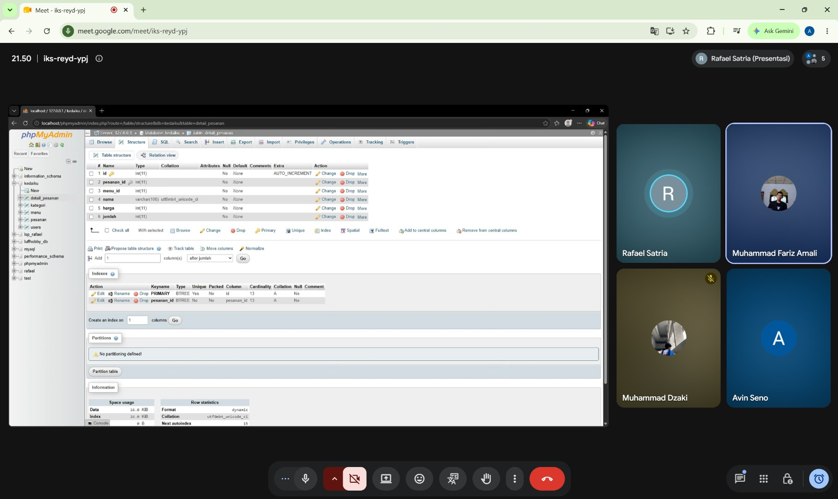
Hasil kerja minggu ini
Deliverable dan bukti
SDD Versi 1.0 (09-11-2026) – SDD_Kedaiku_Kel5.docx: Bag. 1–5 terisi, Bag. 6–12 masih kerangka
Arsitektur tiga lapis MVC (PHP, MySQL): 11 keputusan desain, 2 sequence diagram, 8 activity diagram
Basis data: ERD dan skema relasional 3NF, 5 tabel (users, kategori, menu, pesanan, detail_pesanan) dengan kamus data
Aktivitas Rapat melalui gmeet dalam Menyusun database dan pengisian SDD
Kelompok 5 · Laporan Progres Minggu 7
4
Notes:
Hasil nyata minggu ini: draf SDD v1.0 dengan ERD, skema relasional, dan arsitektur. Bag. 6–12 (antarmuka, modul, sprint, keterlacakan, referensi dan pernyataan AI, lampiran persetujuan) masih kerangka dan dikerjakan Minggu 8.

Slide 5
Kontribusi anggota
Nama | Peran | Pekerjaan minggu ini (kode WBS) | Jam
Muhammad Dzaki Ramadhan | Project Manager & Tester | Memantau jadwal dan risiko; menyusun laporan progres Mg 7 | 1 jam
Muhammad Fariz Amali | System Analyst | Membantu dalam penulisan dokumen SDD | 2 jam
Muhammad Avinseno HZ | System Designer & Tech. Writer | 5.1–5.3 menyusun SDD v1.0: Bag. 1–5 (arsitektur, proses bisnis, ERD, kamus data) | 3 jam
Rafael Satria Utama | Programmer | Membantu membuat database dan wireframe | 3 jam
Acuan beban: ±8 jam per orang per minggu (4 SKS = 180 jam per semester). Pekerjaan setiap anggota menjadi dasar peer assessment Minggu 6, 8, dan 13.
Kelompok 5 · Laporan Progres Minggu 7
5
Notes:
Peran dan PIC mengikuti RD Bagian I, Kamus WBS, dan Gantt. Isi kolom Jam dengan jam kerja nyata tiap anggota; acuan ±8 jam per orang per minggu. Peer assessment berikutnya di Minggu 8.

Slide 6
Komunikasi dengan klien
Pertemuan
Yang dibahas
Belum ada pertemuan klien minggu ini; kontak terakhir: persetujuan SRS, 01-11-2026
Berikutnya: review SDD (proses bisnis dan rancangan layar) rencana pada tanggal 14-11-2026
Agenda review SDD: alur proses bisnis, rancangan layar, dan penyesuaian cakupan
Masukan dan keputusan klien
Perubahan kebutuhan
Belum ada masukan baru. Persetujuan rancangan SDD oleh klien belum diminta.
Tidak ada perubahan menyesuaikan srs
Kelompok 5 · Laporan Progres Minggu 7
6
Notes:
SDD Bag. 1.2 mencatat penyesuaian dari SRS: (1) KF-14 disederhanakan menjadi pengaturan stok bersama KF-15; (2) KF-10 dan KF-22 (UC-11) belum dirancang karena basis data hanya satu level akun admin; (3) status Dibatalkan (bagian KF-17) belum dirancang; (4) KF-21 (UC-10) menjadi konten halaman tetap. Butir ini perlu disetujui klien atau SRS direvisi.

Slide 7
Kendala dan risiko
ID | Kendala / risiko | Dampak | Tindakan | PIC
R-01 | Perjanjian pertemuan dengan klien | Tinggi | PM rajin bertanya dengan klien kapan ada waktu luang (via WA) | PM
R-12 | SDD Bag. 6–12 masih kerangka; Sprint 1 mulai 23-11 | Tinggi | Dahulukan wireframe UC Must dan modul Sprint 1 | SD
Kelompok 5 · Laporan Progres Minggu 7
7
Notes:
R-01 sampai R-07 mengikuti Dokumen Perencanaan Bag. 4.4. R-10 berasal dari laporan Minggu 6. R-11 dan R-12 adalah risiko baru; sesuaikan ID dengan daftar risiko tim. SDD Bag. 3.4 mengonfirmasi kebutuhan hosting dan domain sekitar Rp500.000 per tahun.

Slide 8
Rencana minggu depan
Kode WBS | Tugas | PIC | Target
5.2 | Rancang navigasi, daftar layar, dan wireframe halaman pelanggan dan admin (SDD Bag. 6) | Avinseno | 15-11
5.3 | Susun desain modul, peta sprint, dan matriks keterlacakan (SDD Bag. 7, 10, 11) | Avinseno | 15-11
1.1 | Review SDD bersama Ibu Elsa atau bpk rusmin; dan TTD persetujuan untuk penyelesaian SDD | Dzaki | 15-11
JATUH TEMPO
SDD (1.0)
Minggu 8 · 16-11-2026
Pertemuan klien: belum dijadwalkan; diusulkan review SDD sebelum 16-11-2026
Kelompok 5 · Laporan Progres Minggu 7
8
Notes:
Minggu 8 berlangsung 16–22 November 2026. Sprint 1 (WBS 6.1, demo M5) dimulai Minggu 9 (23-11). Tanggal target per tugas adalah usulan di dalam jendela WBS 5.2 dan 5.3; sesuaikan dengan Gantt Chart.

